Slide 1
Dijkstra 算法

Slide 2
目录
CONTANTS
01
Dijkstra 算法

Slide 3

PART
01
Dijkstra 算法

Slide 4
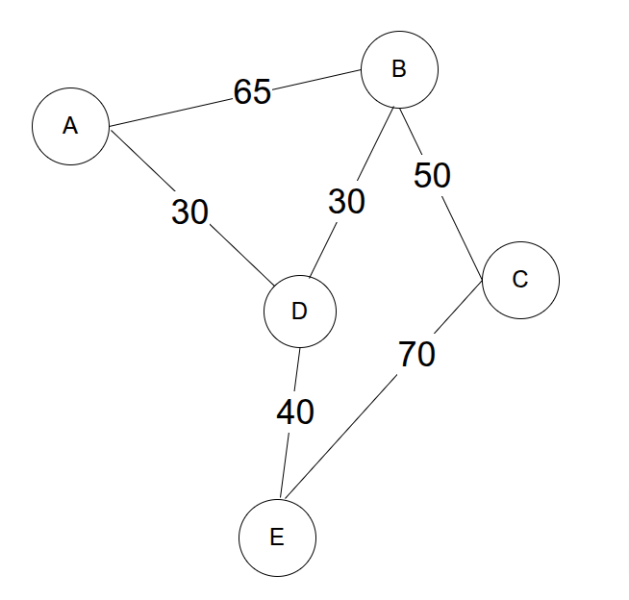
Dijkstra 算法
使用贪心策略的广度优先搜索，解决带权的单源最短路径问题
求A-C 最短路径
算法步骤：
1. 准备未处理顶点集合{A, B, C, D, E}
准备A到其他个点的距离数组
distance = {0, ∞, ∞, ∞, ∞}
准备前驱节点数组
prev = {}
temp = A
2. 优先从未处理顶点集合中移除temp ，
然后更新temp 所连接的顶点每个的最短距离
同时记录前驱顶点
3. 用A到各个顶点的距离，从distance中选择一个最小距离值对应的顶点。该顶点以后作为tmp, 然后跳转到步骤2
4. 当未处理顶点集合为空，算法完毕

Slide 5
Dijkstra 算法-手工演示
∞
距离数组
A
B
C
D
E
0
60
110
30
70
前驱节点数组
A
B
C
D
E
D
B
A
D
未处理集合

Slide 6
谢谢欣赏
THANK YOU
添加您的文字结尾描述文字说明添加您的文字结尾描述文字说明，添加您的文字结尾描述文字说明，添加您的文字结尾描述文字说明，添加您的文字结尾描述文字说明添加您的文字结尾描述文字说明，添加您的文字结尾描述文字说明

